Slide 1
Worksheet
学習のまとめ
Notes:
まとめと発表 8 分
授業で各自が気付いたことを記入し、内容について発表する
・机間指導により、書くことが苦手な生徒に助言し、発表者を選ぶ
★プランの内容を踏まえて具体的に考え、自分の意見を持てているか
(思考・判断)
まとめの例
主体的な人生を送るためには、生活設計が大切である
収入や時間は限りを意識し、お金を使うときには優先順位を付けて選択する必要がある
今まで学習したことをふまえて、様々な支払方法のメリット・デメリットを理解して活用しながら、日常的な買物も契約であることを理解して、消費者として適切な行動を取れるようになろう

Slide 2
各自で
各項目について考えよう！
授業で各自が気付いたことを記入し、内容について発表しよう
Notes:
◆操作手順
＊クリック①：授業で各自が気付いたことを記入し、内容について発表しよう

Slide 3





ワーク
20歳代のマネープランを作成して、どのようなことに気付きましたか？
各項目について記入しよう
収入
非消費支出
消費支出
貯蓄
ローンや保険
Notes:
◆操作手順
＊クリック①：項目表示

Slide 4
Notes:
解答例
①収入
正社員とバイトでは年間の収入に差があると分かった
②非消費支出
収入が多いほど増え、思ったよりも多くの額が差し引かれる
③消費支出
節約次第で減らすことができる
④貯蓄
収入の面が影響する
収入が多いほど余ったお金を貯蓄にまわせる
⑤ローンや保険
収入と相談する必要があり、収入減により払えなくなるリスクがある

Slide 5
生涯を見通したお金の管理として
どのような点に気を付けたり工夫したりしようと思いましたか？

Slide 6
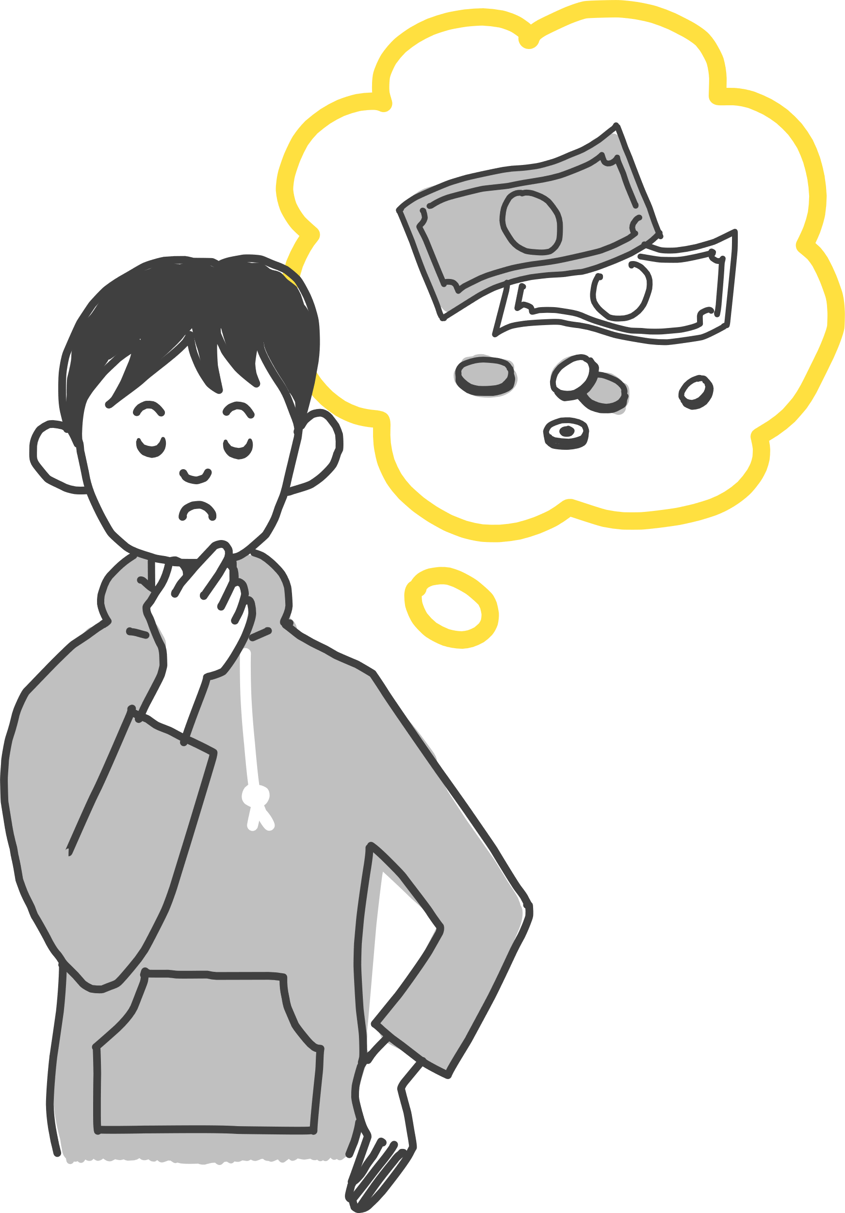
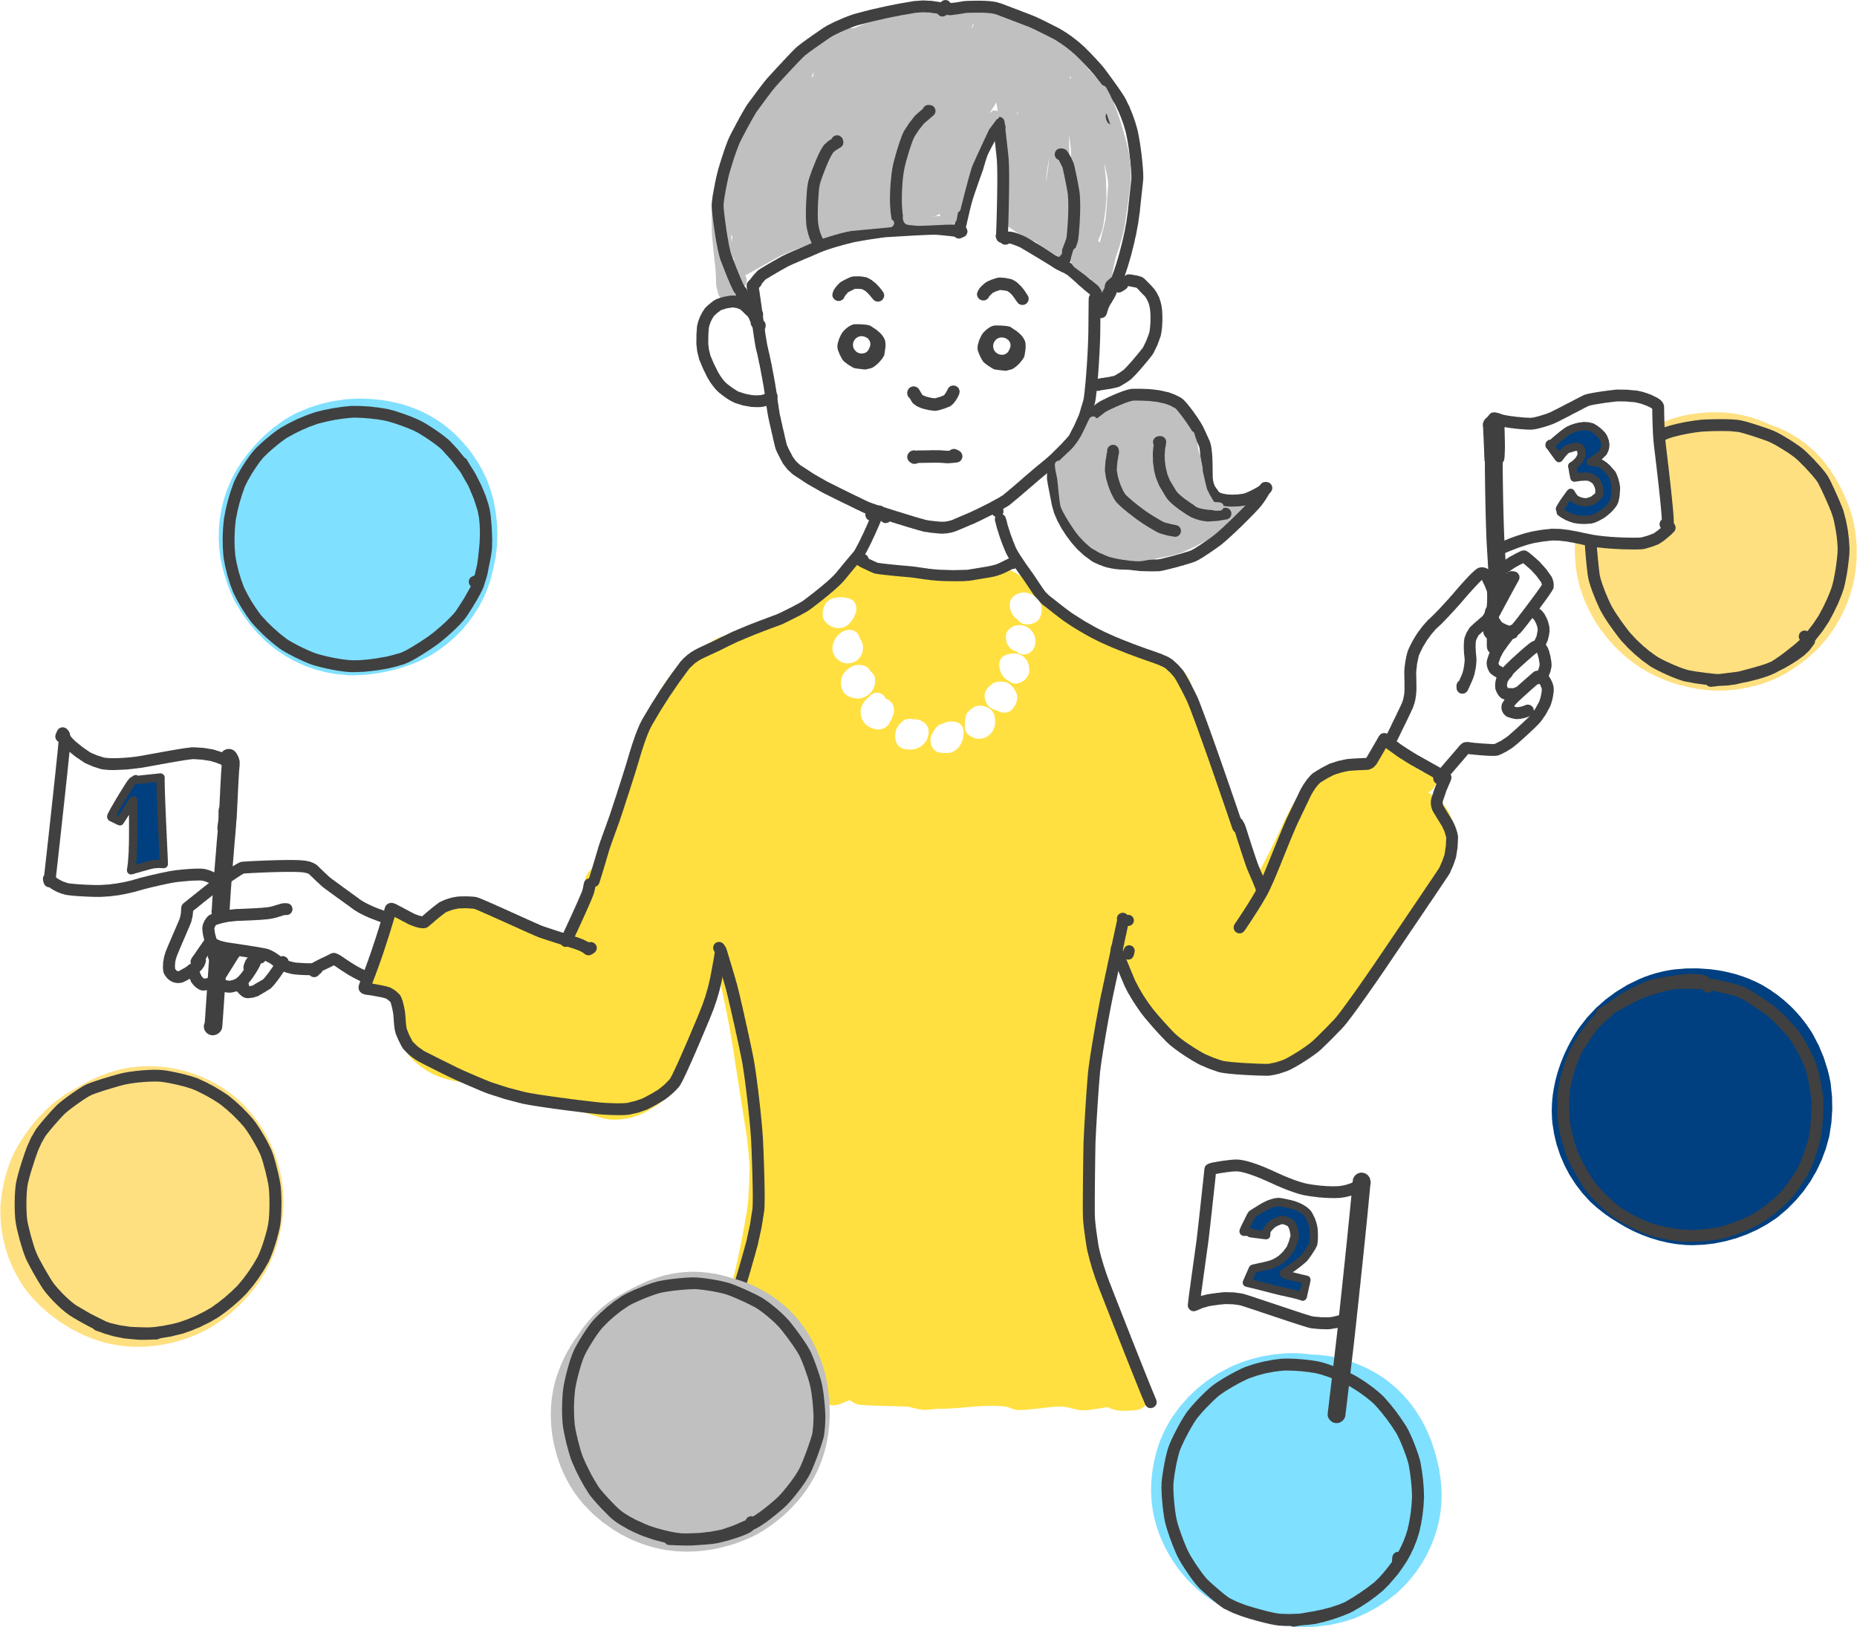
よりよい生活を送るためには、生活設計が大切！
収入
時間
限りがある…
優先順位を付ける
お金を使うときには優先順位を付けて選択する必要がある
Notes:
◆操作手順
＊クリック①：収入、時間
＊クリック②：→優先順位を付ける
＊クリック③：お金を使うときには優先順位を付けて選択する必要がある

Slide 7
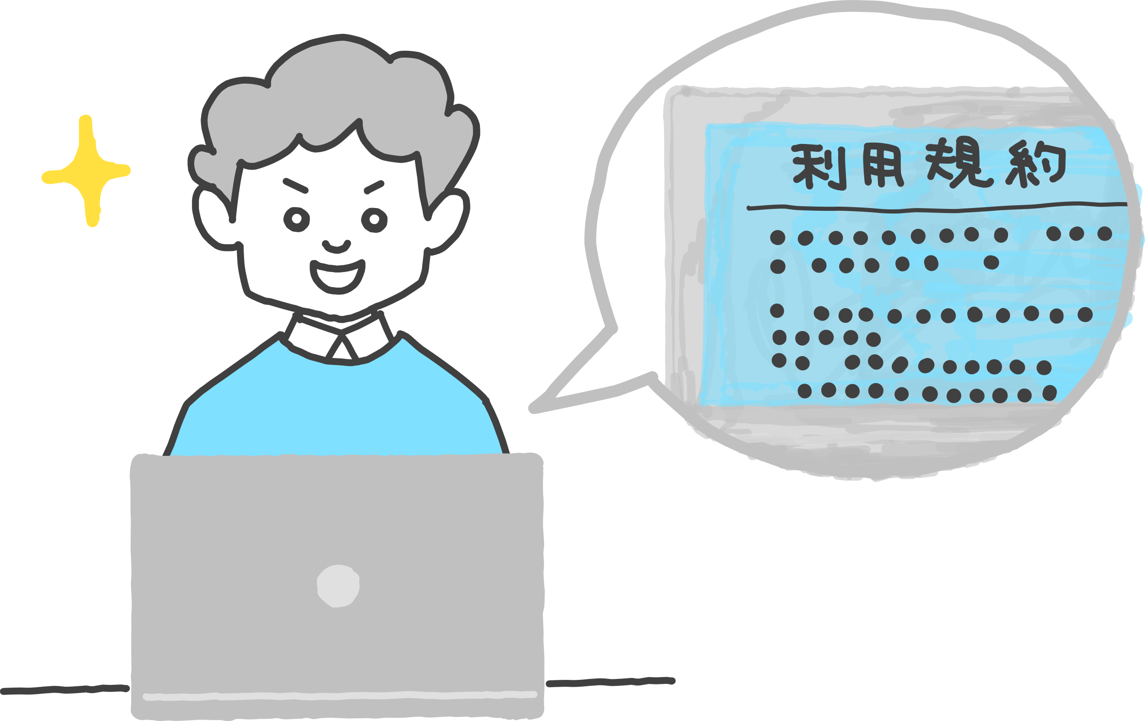
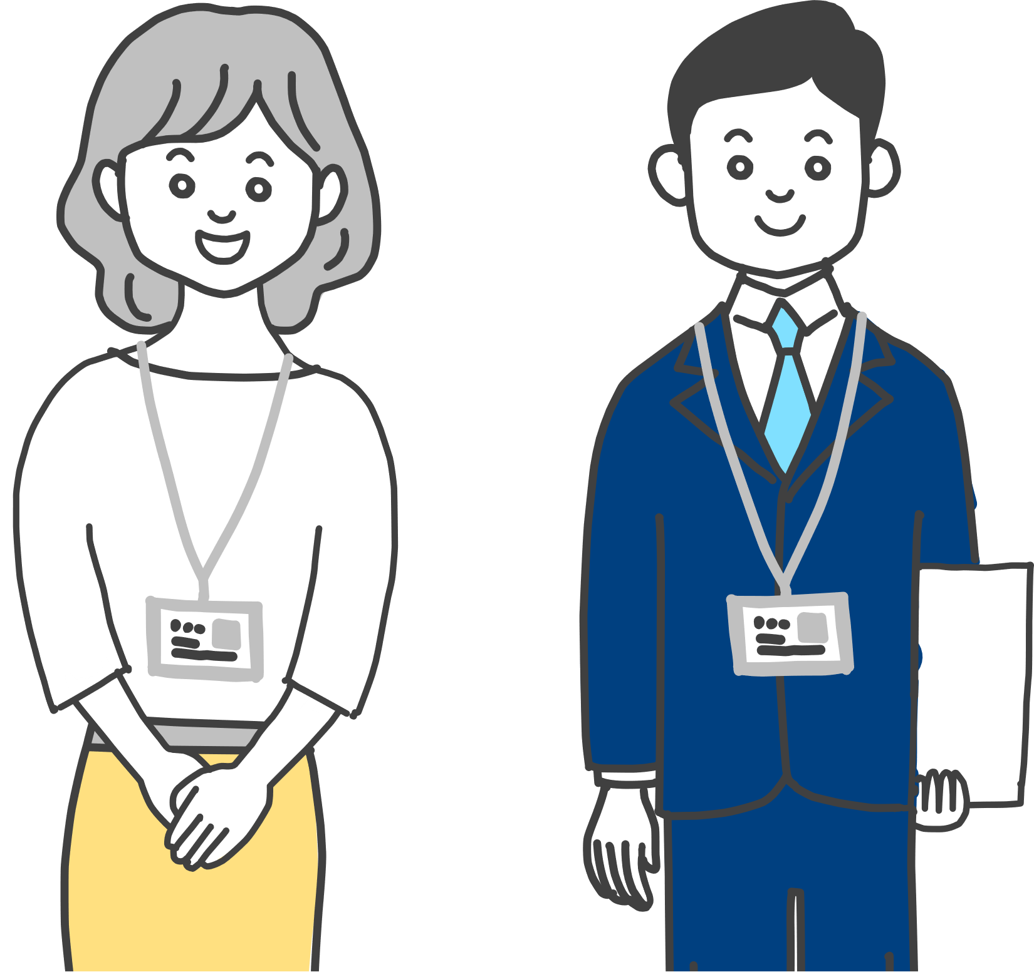
今まで学習したことを踏まえて
消費者として責任ある行動を取れるようになろう!
主体的な意思決定が
消費生活の基本であること
電子商取引は特有のルールを
理解して、利用すること
様々な支払方法の
メリット・デメリットを理解して
活用すること
トラブルの際は消費者を保護する制度や
消費生活センターを活用すること
収入・支出のバランスを考え
計画的な経済管理を行うこと
Notes:
◆操作手順
＊クリック①：消費者として責任ある行動を取れるようになろう!
＊クリック②：各単元のまとめ一覧
＊クリック③：主体的な意思決定が消費生活の基本であること
＊クリック④：電子商取引は特有のルールを理解して、利用すること
＊クリック⑤：様々な支払方法のメリット・デメリットを理解して活用すること
＊クリック⑥：トラブルの際は消費者を保護する制度や消費生活センターを活用すること
＊クリック⑦：収入・支出のバランスを考え 計画的な経済管理を行うこと
消費契約で「あれ、どうして？おかしい」と思ったらトラブルになる前に、消費生活センターに相談しよう
消費者ホットライン 188（いやや！）※局番なし
日本全国の身近な消費生活相談窓口を案内します

